Slide 1


Service Pack 3 SQL Server 2005
Marcos Celada
Microsoft Support Services
http://blogs.msdn.com/esecuelesinfronteras/

Slide 2
Agenda
¿Qué contiene el SP3?
Service Packs y Cumulative Updates
Instalación – El Setup
Comprobación de instalación
Consideraciones y problemas conocidos

Slide 3
¿Qué contiene el SP3?
KB955706 Fixes del Service Pack 3
Todos los fixes del SP2 CU1 a CU9
“Novedades”
DBCC CHECKDB & ALL_ERRORMSGS
NS: SQL Server 2008 como origen de datos
Replicación:
sp_showpendingchanges
SP2CU11 y SP3CU1: Oracle 11g como publicador
Reporting Services (rendering de pdf, orígen de Teradata)

Slide 4
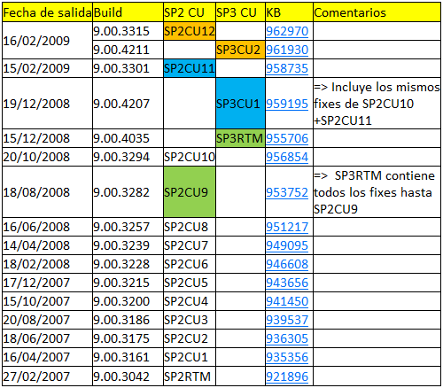
Service Packs y Cumulative Updates
http://blogs.msdn.com/ esecuelesinfronteras/archive/2009/03/27/aclaraci-n-de-los-service-packs-y-cumulative-updates-de-sql-server-2005-post-service-pack-2.aspx

Slide 5
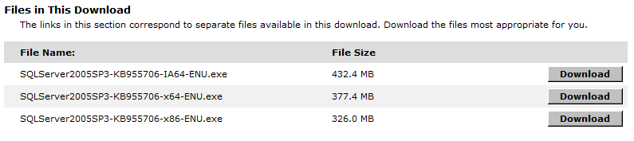
El Setup (0)
Download SQL Server 2005 SP3
Instalación desatendida
en linea de comando con /quiet

Slide 6
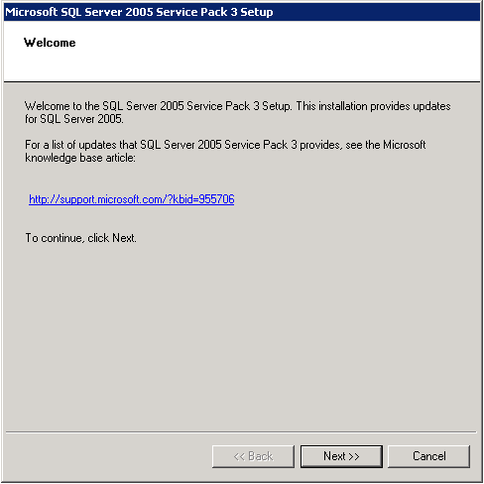
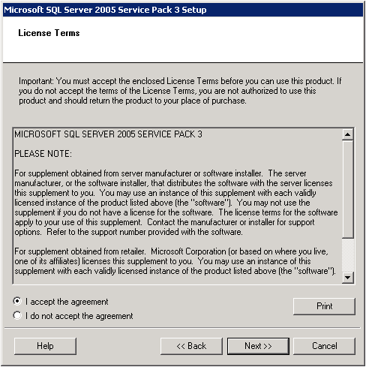
El Setup (1)

Slide 7
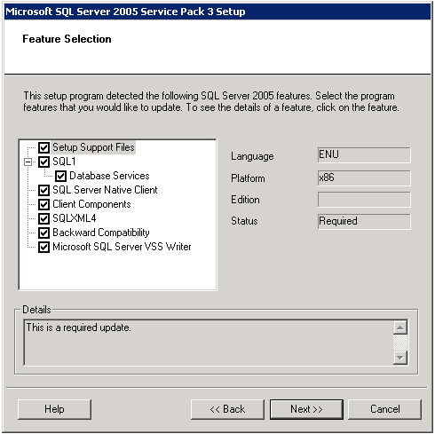
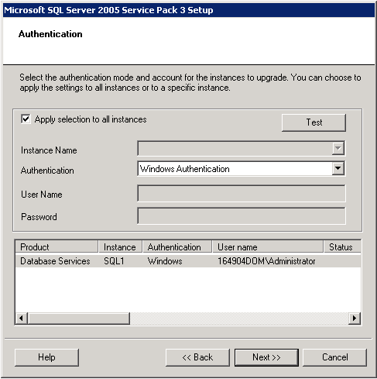
El Setup (2)

Slide 8
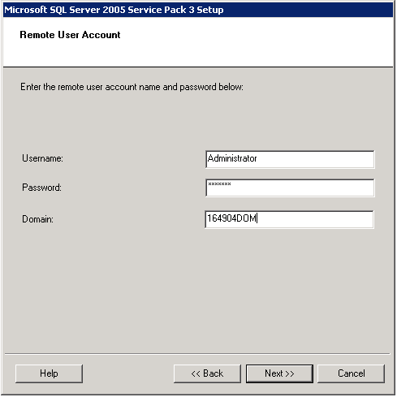
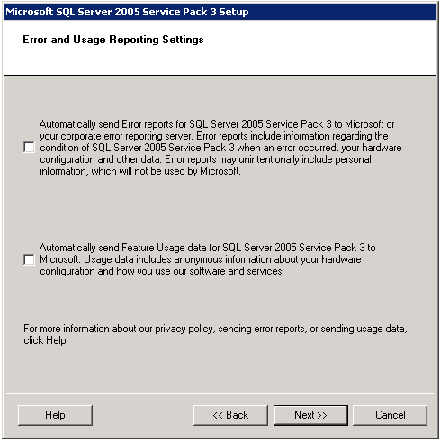
El Setup (3)

Slide 9
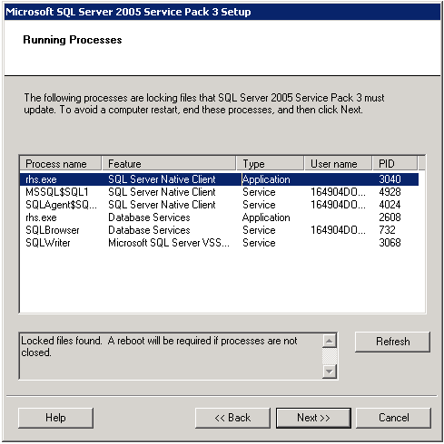
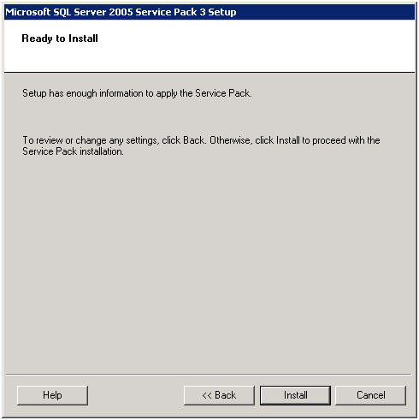
El Setup (4)

Slide 10
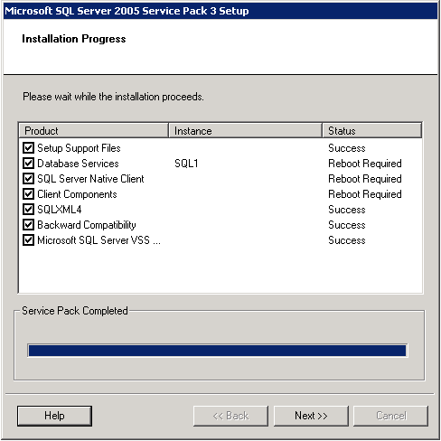
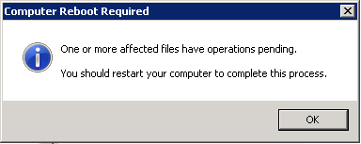
El Setup (5)

Slide 11
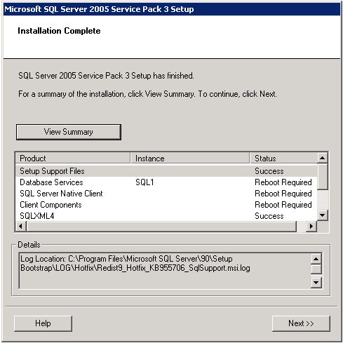
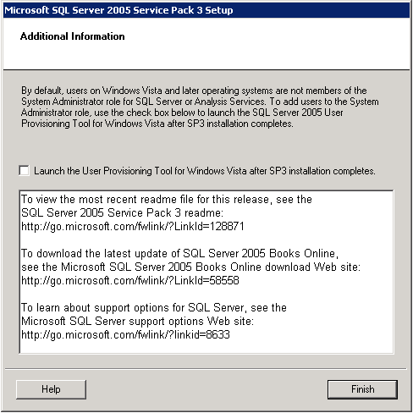
El Setup (6)

Slide 12
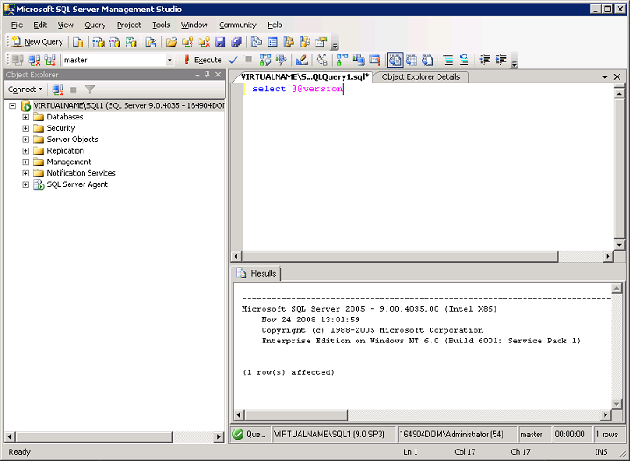
Comprobación (1)

Slide 13
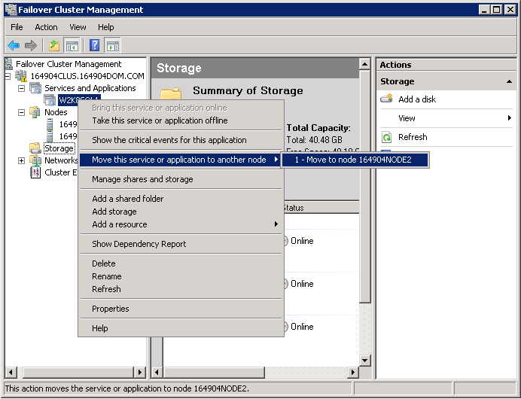
Comprobación (2)

Slide 14
Comprobación (3)
Logs en C:\Program Files\Microsoft SQL Server\90\ Setup Bootstrap\LOG\Hotfix\
Fichero principal: Summary.txt

Slide 15
Consideraciones (1)
675Mb de espacio disco libre
Microsoft Update
Actualizar en nodo pasivo (Herramientas cliente, SSIS, …)
Administrador de dominio (cluster) o local
Desde SP2 CU10 o SP2CU11 → Instalar SP3CU1
Desde SP2CU12 → Instalar SP3CU2
Replicación: Distribuidor → Publicador → Subscriptores

Slide 16
Consideraciones (2)
Servidor de pruebas primero!
DBCC CHECKDB
Copias de seguridad antes de instalar el SP3
Parar herramientas de monitorización y antivirus
Cluster
Todos los recursos de SQL server online
Recursos de discos online (incluídos los que no tienen que ver con SQL)
Sin dependencias adicionales en los recursos
Desconectar todas las sesiones remotas

Slide 17
Problemas conocidos
Instalar el SP2CU11:
KB960547: FIX: Error message when you install SQL Server 2005 Service Pack 3 for the client tools in SQL Server 2005 Express Edition: "No qualifying products were found which can be serviced by this package"
KB960548: FIX: Error message when you install SQL Server 2005 Service Pack 3 for the Reporting Services in Microsoft SQL Server 2005 Express Edition with Advanced Services: "The patch request could not proceed due to errors found in one or more INF files"
KB960550: FIX: You receive an error message when you install SQL Server 2005 Service Pack 3 for a SQL Server 2005 cluster on a computer that is running the Itanium-Based version of Windows Server 2008 R2
Error 1612: No se puede instalar el archivo MSP de Windows Installer

Slide 18
Documentación
Página del Service Pack 3
Fichero Readme
KB955706 Fixes del Service Pack 3
Cumulative update package 2 for SQL Server 2005 Service Pack 3

Slide 19

© 2008 Microsoft Corporation. All rights reserved. Microsoft, Windows, Windows Vista and other product names are or may be registered trademarks and/or trademarks in the U.S. and/or other countries.
The information herein is for informational purposes only and represents the current view of Microsoft Corporation as of the date of this presentation. Because Microsoft must respond to changing market conditions, it should not be interpreted to be a commitment on the part of Microsoft, and Microsoft cannot guarantee the accuracy of any information provided after the date of this presentation. MICROSOFT MAKES NO WARRANTIES, EXPRESS, IMPLIED OR STATUTORY, AS TO THE INFORMATION IN THIS PRESENTATION.

Slide 20


Slide 21
Más acciones desde TechNet
Para ver los webcast grabados sobre éste tema y otros temas, diríjase a:
http://www.microsoft.com/spain/technet/jornadas/webcasts/webcasts_ant.aspx
Para información y registro de Futuros Webcast de éste y otros temas diríjase a:
http://www.microsoft.com/spain/technet/jornadas/default.mspx
Para mantenerse informado sobre todos los Eventos, Seminarios y webcast suscríbase a nuestro boletín TechNet Flash en ésta dirección:
http://www.microsoft.es/technet/boletines/default.mspx
Descubra los mejores vídeos para TI gratis y a un solo clic:
http://www.microsoft.es/technet/itsshowtime/default.aspx
Para acceder a toda la información, betas, actualizaciones, recursos, puede suscribirse a Nuestra Suscripción TechNet en:
http://www.microsoft.es/technet/recursos/cd/default.mspx

